Slide 1


Slide 2
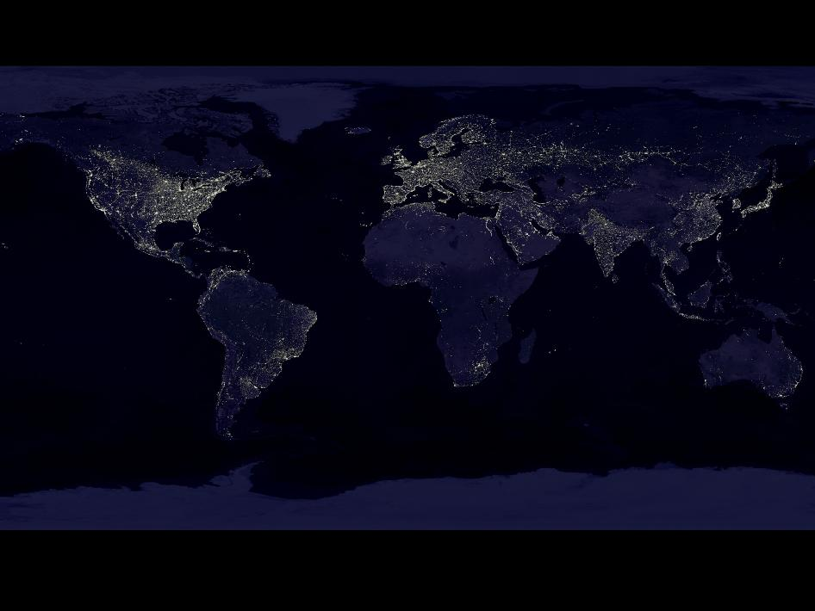
Fonte: NASA

Slide 3
Consumo per capita 2011 (TEP)
Consumo per capita brasileiro próximo ao da China que é muito baixo
Nos EUA cada cidadão consome 7 x mais que um brasileiro e um cidadão da Califórinia 3,5 x mais
Fonte: BP

Slide 4
Consumo per capita 2011 (TEP) X IDH

Slide 5
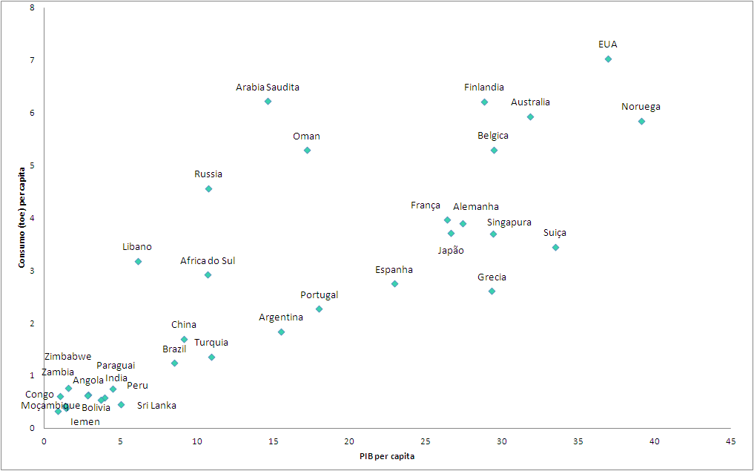
Consumo per capita 2011 (TEP) X PIB per capita

Slide 6
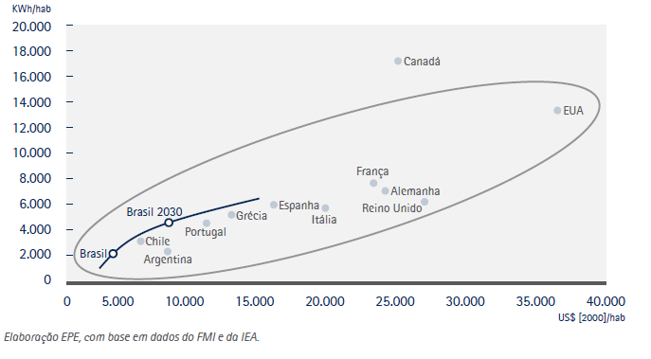
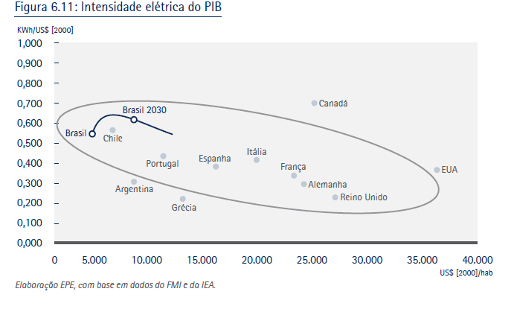
Consumo per capita X PIB per capita
Intensidade elétrica do pib

Slide 7
HPI x Consumo per capita 2011 (TEP)
Probabilidade de vida
  + 40 - HP1 (Países em desenvolvimento)
  + 60 – HP2 (países desenvolvidos)
Falta de educação de base
Falta de acesso a recursos públicos e privados
% de adultos analfabetos

Slide 8
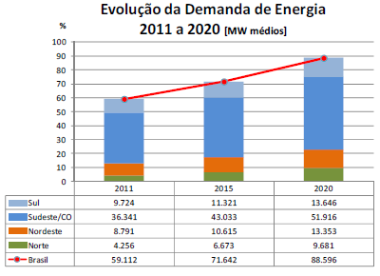
Consumo Brasileiro
Evolução do Consumo de Energia Elétrica no Brasil
A taxa de crescimento do consumo de energia elétrica no Brasil é elevada: > 5% a.a. → 3300 MW med./ano (2010 a 2019)
Fonte: epe

Slide 9
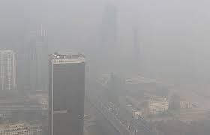
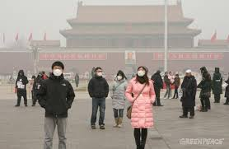
China

Slide 10
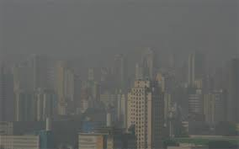
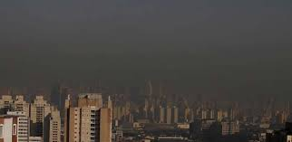
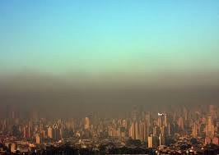
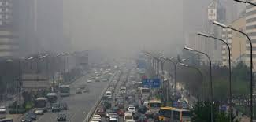
SP

Slide 11
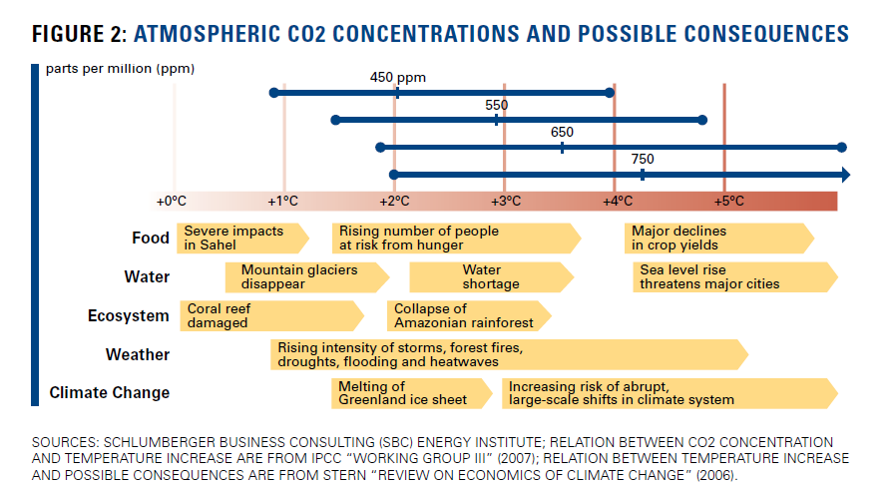

Slide 12
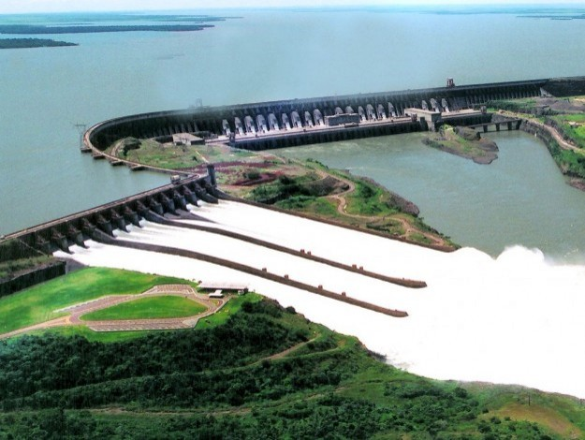
Qual é a Solução?
A maior parte do potencial hidroelétrico brasileiro ainda inexplorado (140 GW, ou 53%), está na bacia Amazônica.

Slide 13
A redução da capacidade de regularização hidrelétrica poderá ser compensada por geração termelétrica e pela geração de fontes renováveis desde que tenham regime de produção complementar ao das hidrelétricas.

Slide 14
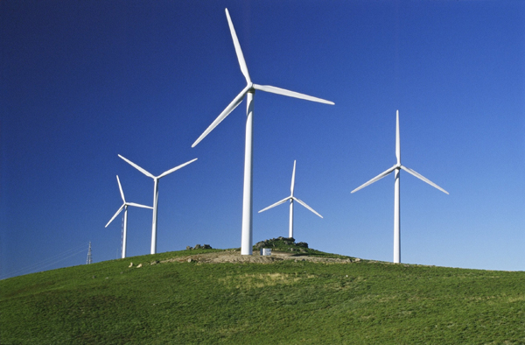
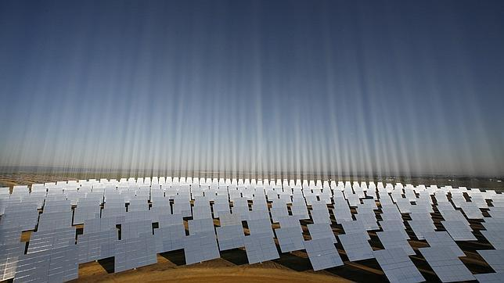
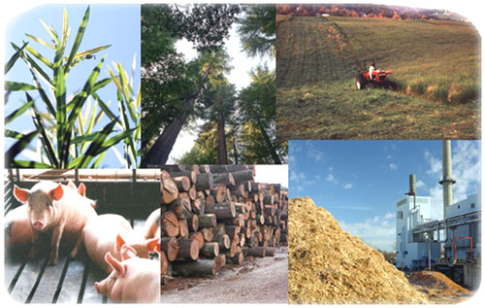
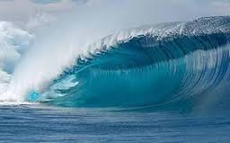

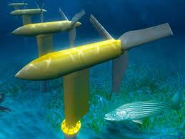
Qual é a Solução?

Slide 15
Vocação do Brasil – Energia Solar
Brasil tem o dobro da radiação das melhores localidades da Alemanha
Fonte: Mapeamento dos recursos de energia solar (Martins)
Fonte: Salamoni (2009), adaptação do Atlas Brasileiro de Energia Solar – 2006

Slide 16
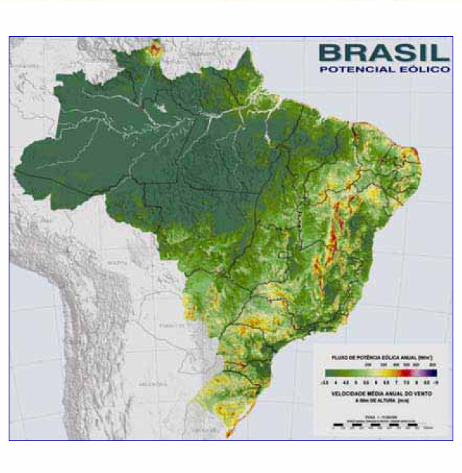
Vocação do Brasil
Grande potencial eólico e a evolução tecnológica dos aerogeradores apontam a energia eólica como alternativa viável economicamente e ambientalmente sustentável.
País favorecido pela complementariedade com as hidrelétricas

Slide 17
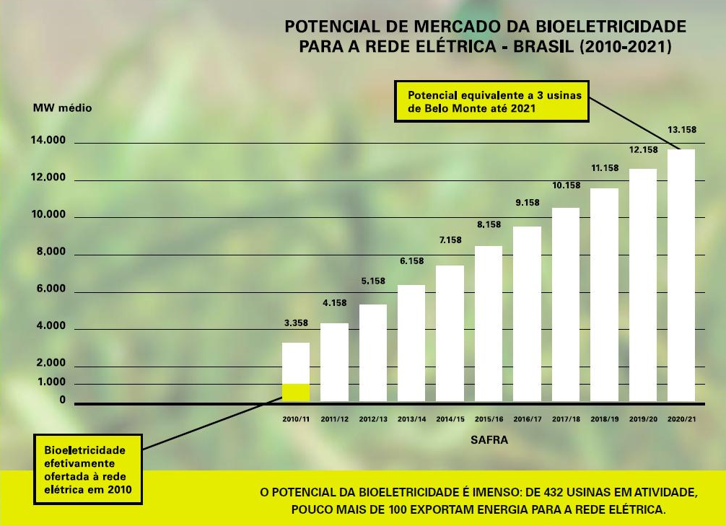
Vocação do Brasil: País lider em biomassa energética
Para abastecer 50% da frota brasileira com etanol e atender com bioeletricidade o equivalente a 5 milhões de residências por ano, a cana utiliza apenas 1,5% da terra arável do Brasil.
Condições geográficas favoráveis: mais de 25 milhões de hectares disponíveis (pastagens degradadas)
Complementariedade da bioletricidade de cana de açúcar no SIN
Grande produtividade > 30 m³/ha/ano
Uma tonelada de bagaço pode gerar mais de 300kWh para a rede elétrica. Uma tonelada de palha pode gerar 500kWh.
Redução de emissões de CO2
Retrofit: maior eficiência
Tecnologia desenvolvida

Slide 19


Compromissos Assumidos
Brasil assume responsabilidade na criação de metas voluntárias de emissões.
Lei no 12.187 de 29/12/2009 e Decreto nº 7.390 instituiu a Política Nacional sobre Mudança do Clima - PNMC

Slide 20
Desafios
Motivações brasileiras para investimentos em fontes alternativas e renováveis são distintas da mundial:
A matriz brasileira já apresenta reduzida intensidade de emissão de carbono;
Brasil continuará sendo um país com renda per- capita baixa nos próximos 20 anos;
Os preços praticados da energia não refletem externalidades
Não há ainda forma de armazenamento da energia na escala do consumo da rede
Como atender a ponta do sistema com a inserção de um grande montante de energia não controlável?
Como garantir a efetiva inserção de fontes alternativas e renováveis em bases competitivas para o sistema?

Slide 21
Desafios: Intermitência
Fonte: ONS

Slide 25
Desafios: Intermitência

Slide 26


Desafios: Viabilidade econômica
As tecnologias renováveis sofrem competição distorcida das tecnologias convencionais em termos de custo do serviço prestado aos usuários finais. A distorção se refere ao fato de se comparar uma tecnologia madura com outra em estágio inicial. (necessidade de incentivos fiscais)
Pequena escala implica em custos mais elevados
Capacidade financeira dos agentes
Importância da disponibilidade de recursos financeiros a baixas taxas – Linhas de financiamento subsidiadas
Dificuldade de atendimento aos requisitos de indice de nacionalização exigidos pelo BNDES
Custos de importação na industria
Importância da desoneração (redução de impostos e encargos)

Slide 27
Desafios: Regulação
arcabouço legal e regulatório apropriado é fundamental para a penetração das renováveis no mercado.
a garantia e prioridade de acesso à rede de distribuição,
contratação da energia renovável por longo prazo.
Selo Verde
Compra de energia verde
Como blindar o negócio da eletricidade das incertezas do setor sucroenergético?

Slide 28
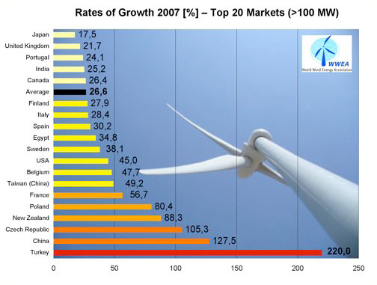
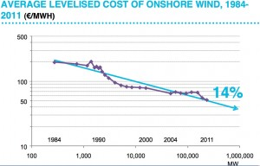
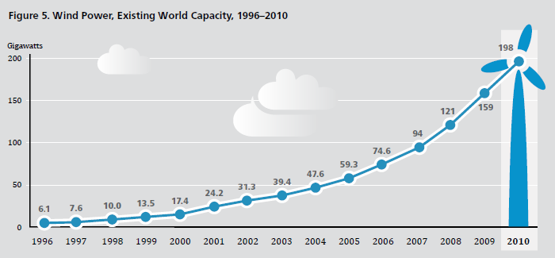
Desafios: Tecnológico - Eólica

Slide 29
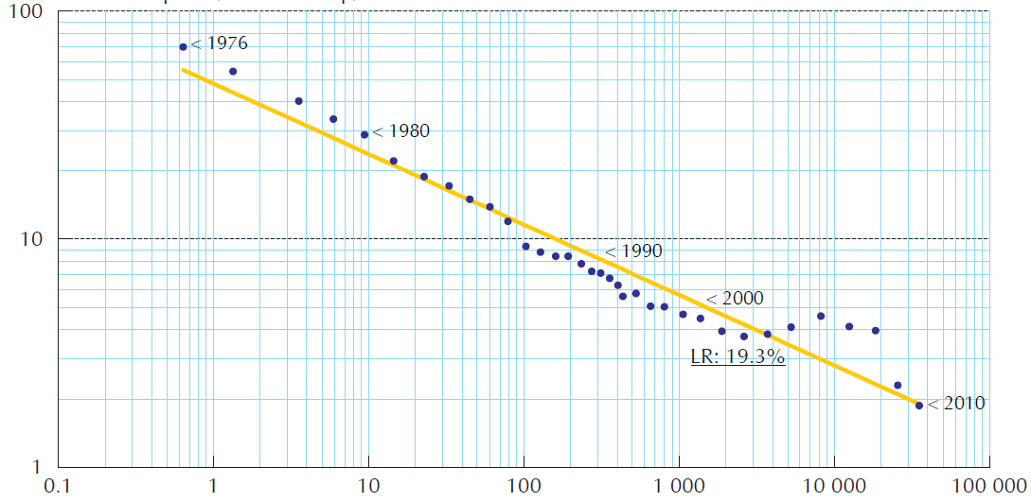
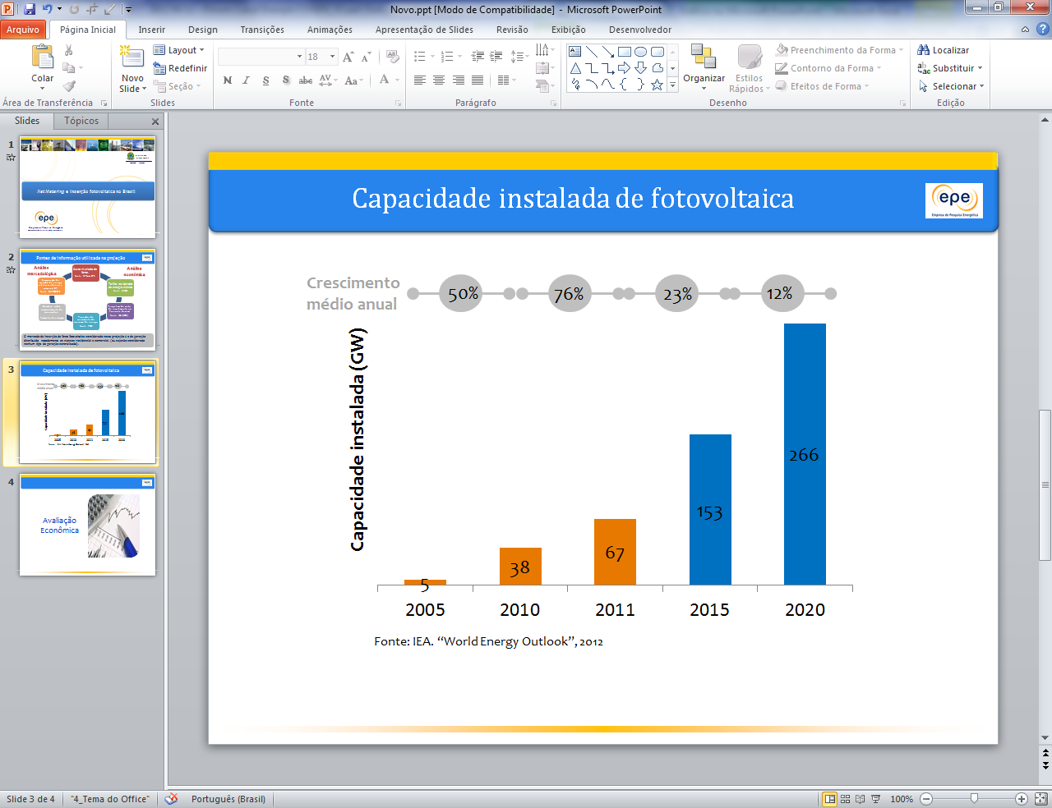
Desafios: Tecnológico - Solar
Crescimento médio anual
Fonte: Breyer and Gerlach (2010) apud OECD/IEA, Solar Energy Perspectives, 2011.
Realizado
Projeção New Policies Scenario
Fonte: IEA. “World Energy Outlook”, 2012

Slide 30
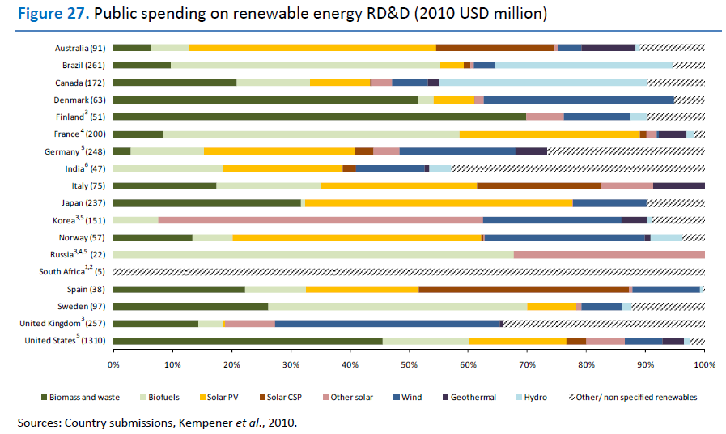
Desafios: Tecnológico - Pesquisa e Desenvolvimento: Investimento Essencial
Entre 2000 e 2010 foram gastos US$56 bi em nuclear, US$22 em combustíveis fósseis e apenas US$16 bi nas renováveis...

Slide 31
Mecanismos de Promoção
Tarifas fixas (feed in tariffs – FIT)
Políticas ou obrigações de quotas mínimas (renewable portfolio standards – RPS)
Subsídios ao investimento ou recursos não reembolsáveis (capital subsidies or grants – KS)
Desoneração tributária ou crédito tributário ao investimento (investment tax credits – ITC)
Desoneração tributária na comercialização (sales tax or VAT exemptions – STE)
Certificados verdes negociáveis (green certificate trading ou tradable renewable energy certificates – REC)
Créditos tributários durante a operação (direct energy production payments or tax credits – PTC)
Medição líquida (net metering – NM)
Investimento ou financiamento público (direct public investment or financing – DPI)
Leilões públicos de compra de energia (public competitive bidding – PCB)
Notes:
Tarifas fixas (feed in tariffs – FIT): este tipo de instrumento necessita que o acesso à rede elétrica seja garantido aos produtores de energia, que seja fixado um preço de energia corrigido por um índice de preços e que o prazo do contrato de fornecimento de energia seja suficientemente longo para garantir a remuneração dos investidores. Alguns países, em vez de oferecer um preço fixo, oferecem um prêmio à energia renovável acima da tarifa de mercado;
Políticas ou obrigações de quotas mínimas (renewable portfolio standards – RPS): o RPS requer que uma quantidade mínima ou percentual mínimo de energia gerada elétrica ou de capacidade instalada seja proveniente de energia renovável. O RPS pode ser imposto aos geradores de energia convencional, obrigando-os a instalar um percentual mínimo de capacidade instalada renovável em relação à capacidade instalada convencional que eles estejam pleiteando autorização governamental. Dessa forma, para cada MW que um investidor pretenda instalar de geração a partir de fonte não renovável, ele se obriga a instalar um percentual em MW de geração renovável;
Subsídios ao investimento ou recursos não reembolsáveis (capital subsidies or grants – KS): são recursos oferecidos em uma única trancha para reduzir o custo do investimento. Este mecanismo tem sido utilizado para subvencionar a instalação de sistemas de aquecimento solar e de sistemas fotovoltaicos.
Desoneração tributária ou crédito tributário ao investimento (investment tax credits – ITC): permite que os investimentos em fontes renováveis sejam totalmente ou parcialmente desonerados de obrigações tributárias ou imposto de renda, no caso de consumidor final (pessoa física) que realiza o investimento ou no caso de pessoa jurídica se beneficiando do mecanismo de depreciação acelerada dos ativos relativos ao sistema de geração renovável;
Desoneração tributária na comercialização (sales tax or VAT exemptions – STE): quando há desoneração de tributos que incidem no consumo de energia;
Certificados verdes negociáveis (green certificate trading ou tradable renewable energy certificates – REC): é necessário haver um arcabouço regulatório específico para o sistema de certificados verde funcionar. Quotas de consumo ou produção de energia são fixadas previamente e certificados verdes são emitidos, de forma que aqueles que estão produzindo (consumindo) acima da meta podem oferecer os certificados excedentes àqueles que necessitem. Cada certificado representa a geração certificada de uma unidade de geração renovável, geralmente um megawatt-hora. O certificado é um meio pelo qual se pode realizar uma negociação para se atingir a meta de obrigação de produção ou consumo de energia. O certificado pode ser também um meio de se consumir indiretamente, de forma voluntária, energia verde;
Créditos tributários durante a operação (direct energy production payments or tax credits – PTC): o produtor de energia recebe subvenções durante o funcionamento da planta de geração de energia renovável;
Medição líquida (net metering - NM): é um sistema que permite que o fluxo de energia possa ser medido de forma bidirecional, ou seja, mede-se tanto o fluxo de energia que a distribuidora fornece ao consumidor quanto o fluxo de energia que um consumidor, com instalações de geração de energia renovável intermitente, fornece a rede elétrica. O consumidor paga apenas a energia líquida consumida da rede elétrica. A vantagem desse sistema para o consumidor é que ele tem uma energia garantida da rede quando o seu sistema não está operando e o preço de venda de sua energia renovável e de compra de energia da rede é o mesmo;
Investimento ou financiamento público (direct public investment or financing – DPI): quando o setor público realiza os investimentos em energia renovável ou oferece crédito em condições mais favoráveis aos investidores em energia renovável; e
Leilões públicos de compra de energia (public competitive bidding - PCB): leilões de compra de energia renovável também são formas usuais de aumentar a participação de fontes renováveis na matriz energética. Geralmente, governos determinam uma quantidade de energia renovável (podendo a quantidade ser divulgada ou não previamente ao leilão) e os produtores que ofertarem o menor preço vencem a licitação.
Imposição aos comercializadores de energia que usem uma certa quantidade de eletricidade advinda de fontes renováveis.
✓Existência de mecanismos flexíveis para cumprimento da obrigação
✓Créditos negociáveis de energia renovável
✓Aplicada 10 países e 46 estados/províncias
✓Diferenciação eventual entre diferentes fontes com regras especiais para apoiar tecnologias que ainda estão defasadas em relação às demais, devido sobretudo a custos mais elevados (p.e. PV)

Slide 32
Algumas exercem uma função direta nos preços relativos da energia e outras estão relacionadas à quantidade de energia renovável que se quer promover
Atualmente, países asiáticos como China e Índia tem se destacado com seus programas, como o plano 12th Five-Year Plan para o desenvolvimento econômico e social chinês, cobrindo o período de 2011-2015, com metas mais sustentáveis e menos ambiciosas em termos de crescimento. Ou então, o plano indiano Solar Mission, que pretende adicionar 20 GW de nova capacidade

Slide 33
Experiência Brasileira
PRODEEM – Programa de Desenvolvimento Energético dos Estados e Municípios é um dos principais exemplos disso. Lançado em 1994 pelo Governo Federal, tinha como objetivo atender as comunidades isoladas não supridas de energia elétrica pela rede convencional, de modo a promover o desenvolvimento social e econômico dessas localidades. Posteriormente revitalizado pelo Luz Para Todos
PROINFA
Sistemas Individuais de Geração com Fontes Intermitentes - SIGFIs: (REN 83/2004)
REN 493/2012 (MIGDI) - Microssistema Isolado de Geração e Distribuição de Energia Elétrica
P & D Estratégicos
  Smart grid, PV, biogás, eólico
  Mini e micro-geração
Redução do TUST e TUSD
Conselho de Competitividade para as Energias Renováveis
Plano Brasil Maior: adequar o setor elétrico brasileiro à política industrial

Slide 34
Experiência Brasileira
Plano de Apoio à Inovação Tecnológica no Setor Elétrico – BNDES
Leilões específicos desde 2008 - Biomassa, Eólica, LFA, Inserção da energia solar
REN 390/2009 e 546/2013
  Estabelecer os requisitos necessários para a outorga de autorização para exploração de usinas de outras fontes alternativas de energia e registro de centrais geradoras com capacidade instalada reduzida
Resolução Normativa 481/2012
  Desconto de 80% para os empreendimentos que entrarem em operação comercial até 31 de dezembro de 2017, aplicável nos 10 (dez) primeiros anos de operação da usina, nas tarifas de uso dos sistemas elétricos de transmissão e de distribuição – TUST e TUSD
  desconto será reduzido para 50% após o décimo ano de operação da usina

Slide 35
Experiência Brasileira
Resoluções Normativas ANEEL 482/abril 2012 e 517/ dezembro 2012
  Microgeração distribuída: central geradora de energia elétrica, com potência instalada menor ou igual a 100 kW,
  Minigeração distribuída: central geradora de energia elétrica, com potência instalada superior a 100 kW e menor ou igual a 1 MW
Conectadas na rede de distribuição por meio de instalações de unidades consumidoras
Sistema de compensação de energia elétrica:
  Energia injetada por micro/minigerador é cedida
  Empréstimo gratuito, à distribuidora
  Posterior compensação com o consumo da mesma unidade consumidora (UC) ou de outra UC de mesma titularidade, desde que possua o mesmo CPF/CNPJ

Slide 36
Experiência Brasileira
Inclusão da energia solar nos leilões A-3 2013

Slide 37
Perspectivas de Geração a Partir de Fontes Renováveis no Brasil
Considerando novos incentivos a renováveis, dois cenários podem se viabilizar: o cenário “sem carvão”, em que as maiores oportunidades aparecem para eólica offshore, com oportunidades de negócios que podem chegar a US$ 29 bilhões; e o cenário “sem fósseis”, em que o mercados das eólicas offshore pode chegar a US$ 35 bilhões, a de fotovoltaica pode passar de US$ 100 bilhões e a de CSP, US$ 24 bilhões.

Slide 39
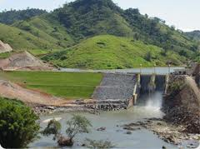
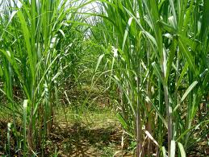
Perspectivas de Geração a Partir de Fontes Renováveis no Brasil
PCH e bagaço já eram consideradas competitivas no Brasil, comparadas com as fontes convencionais, e mesmo assim foram beneficiadas com mecanismos de promoção de renováveis, como o PROINFA. A política se mostrou inócua, pois os empreendedores entenderam que poderiam obter maiores ganhos negociando energia no mercado livre (ACL).
A tecnologia para o aproveitamento de outras biomassas e do biogás embora possam ser competitivas, nem sempre encontram recursos disponíveis a um custo razoável, por conta da necessidade de uma logística adequada para trazer a fonte para ser utilizada na usina geradora.

Slide 40
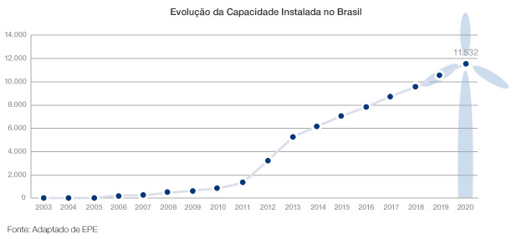
Perspectivas de Geração a Partir de Fontes Renováveis no Brasil
Os mecanismos de promoção adotados no Brasil foram bem sucedidos, de forma que tal tecnologia já é negociada atualmente a preços competitivos.

Slide 41
Considerações Finais
No caso da solar, não há efetivas políticas de apoio, além da compensação. Ação regulatória da ANEEL: cautela e temporalidade (2017)
A comercialização da energia atualmente baseada na venda de KWh não remunera adequadamente investimentos em flexibilidade.
Empreendimentos capazes de aumentar a capacidade do sistema deveriam ser incentivados
Os impactos do aumento da geração intermitente e agravamento da geração estocástica (cada vez mais dependente das condições hidrológicas) impõem maior complexidade à operação do SIN
Maiores flutuações na carga e na geração requerem maior flexibilidade do sistema
Necessidade de adaptação do Planejamento da operação e também do plabejamento da expansão a fim de valorar corretamente a flexibilidade
A competitividade das fontes renováveis depende da correta precificação da energia, de recursos financeiros e adequações regulatórias
Aprimoramento contínuo dos leilões a fim de permitir maior inserção das fontes renováveis na matriz

Slide 42
MUITO OBRIGADA!
Juliana Marreco
(031) 9336-1809
Juliana.marreco@peoplenergyconsulting.com

